Slide 1







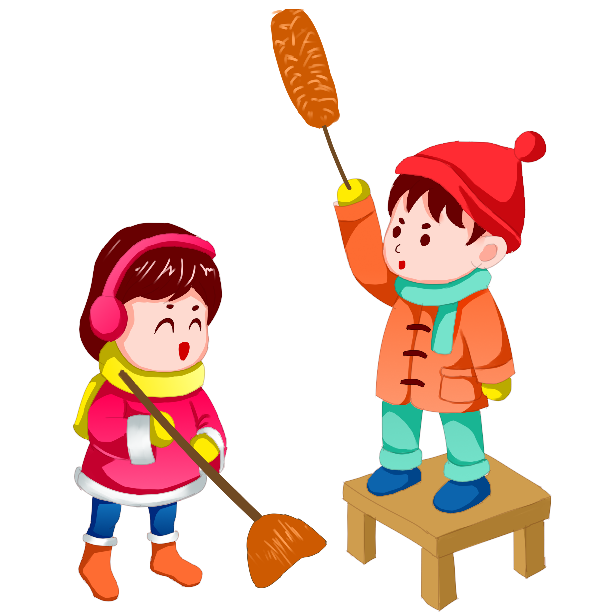

UBND PHƯỜNG BỒ ĐỀ
TRƯỜNG TIỂU HỌC ÁI MỘ B

Slide 2



Slide 3


Đọc bài thơ “Tổ ấm”

Slide 4


Slide 5

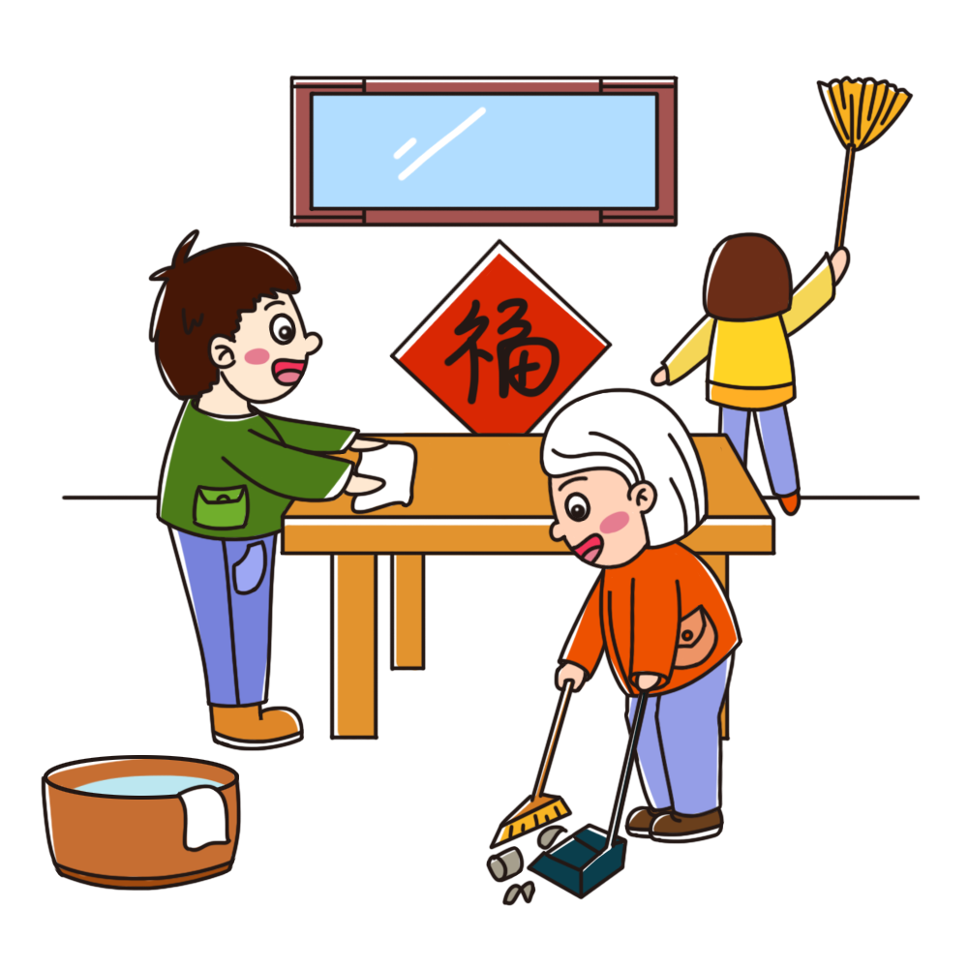

Slide 6





Học sinh kết thành từng nhóm.
Những bạn ở vòng ngoài nắm tay nhau thể hiện ngôi nhà bao bọc; bên trong là chủ nhà.
Mỗi nhóm lựa chọn thể hiện bằng động tác cơ thể một công việc nhà để các nhóm khác đoán

Slide 7

Ngôi nhà là tổ ấm của chúng ta, luôn cần ta chăm sóc mỗi ngày

Slide 8


Slide 9

Chia sẻ về điều em thích nhất ở ngôi nhà của mình.
Em đang tưởng tượng đến góc nào?
Góc đó có gì mà em thích?
Khi ở đó em cảm thấy thế nào?

Slide 10











Slide 11

Chăm sóc nhà cửa, giữ nhà cửa sạch đẹp, ngôi nhà sẽ trở thành “tổ ấm”, nơi có các góc nhỏ khiến chúng ta thấy dễ chịu, êm ái.

Slide 12


Slide 13


Lựa chọn việc em có thể làm cùng người thân để “nhà là tổ ấm”.
Đừng quên ngắm nhìn ngôi nhà thân yêu của mình sau khi được lau dọn

Slide 14




